Slide 1

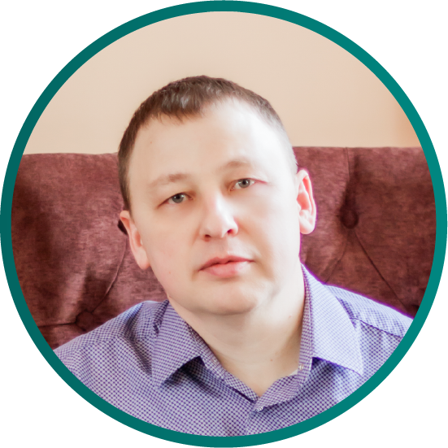
ЕСТЬ ЛИ СЕКРЕТ УСПЕХА? Марков Вячеслав (Улан-Удэ)

Slide 2
7 ПРАВИЛ УСПЕХА В АРГО:
1. ЦЕЛИ
2. ПЛАНИРОВАНИЕ
3. ЛИЧНЫЙ ОБЪЕМ
4. СОЗДАНИЕ КОМАНДЫ
5. ОБУЧЕНИЕ
6. МЕРОПРИЯТИЯ АРГО
7. ДУБЛИЦИРОВАНИЕ И ДУПЛИЦИРОВАНИЕ

Slide 3
ПРОКАЧАТЬ ЦЕЛИ
1. ХОЧУ- ЖЕЛАНИЕ- МЕЧТА- ЦЕЛЬ- ДЕЙСТВИЯ- РЕЗУЛЬТАТ !

Slide 4
ПРОКАЧАТЬ ЦЕЛИ
2. ЦЕЛЬ – ЭТО МЕЧТА С ДАТОЙ ИСПОЛНЕНИЯ И ЦЕНОЙ!

Slide 5
ПРОКАЧАТЬ ЦЕЛИ
3. МОТИВАЦИЯ
30 ЗАЧЕМ ВАМ ЭТО НАДО!

Slide 6
ПРОКАЧАТЬ ЦЕЛИ
ТАТУИРОВКА ЖЕЛАНИЙ!

Slide 7
ПЛАНИРОВАНИЕ
ОТ БОЛЬШОГО К МАЛОМУ!
ОТ МАЛЫХ ДОСТИЖЕНИЙ ДО БОЛЬШИХ ПОБЕД!

Slide 8
ПЛАНИРОВАНИЕ
ЕЖЕДНЕВНЫЕ ДЕЙСТВИЯ!

Slide 9
ПЛАНИРОВАНИЕ ЛИЧНОГО ОБЪЕМА ЕЖЕМЕСЯЧНО
1. ДЛЯ СЕБЯ ЛЮБИМОГО (ЛЮБИМОЙ). 50PV
2. ЗАБОТА О БЛИЗКИХ. 50PV
3. ПОДАРКИ. 50PV
4. ХОЛОДНЫЕ КОНТАКТЫ. 50PV
5. ОТСЛЕЖИВАНИЕ РЕЗУЛЬТАТА. 50PV
ИТОГ: 250 PV

Slide 10
ПЛАНИРОВАНИЕ ЛИЧНОГО ОБЪЕМА ЕЖЕМЕСЯЧНО
БЕРЕМ РЕКОМЕНДАЦИИ

Slide 11
СОЗДАНИЕ КОМАНДЫ
СПИСОК ЗНАКОМЫХ
КАРТИНА МИРА
1. Я + МИР +.
2. Я - МИР +.
3. Я + МИР - .
4. Я - МИР - .

Slide 12
СОЗДАНИЕ КОМАНДЫ
1. СОГЛАСИЕ
2. ВЫГОДА
3. БЛАГОДАРНОСТЬ

Slide 13
СОЗДАНИЕ КОМАНДЫ
БУДЬТЕ БЕЛОЙ ВОРОНОЙ !

Slide 14
СОЗДАНИЕ КОМАНДЫ
ЗАМЕЧАЙТЕ НЕРАВНОДУШНЫХ!

Slide 15
ОБУЧЕНИЕ
ЛИЧНЫЙ ПРИМЕР И ПРАКТИКА!

Slide 16
МЕРОПРИЯТИЯ АРГО
ИСТОЧНИК СИЛЫ И ВДОХНОВЕНИЯ!

Slide 17
ДУБЛИЦИРОВАНИЕ И ДУПЛИЦИРОВАНИЕ
ПОВТОРЕНИЕ И УВЕЛИЧЕНИЕ!

Slide 18
СЕКРЕТ
СОБЛАЗНЯЙТЕ И СОБЛАЗНЯЙТЕСЬ!

Slide 19
БОЛЬШОЙ СЕКРЕТ
СТАНЬТЕ ЛЕГЕНДОЙ АРГО!

Slide 20
ГЛАВНЫЙ СЕКРЕТ
ВЛЮБЛЯЙТЕСЬ И ВЛЮБЛЯЙТЕ В АРГО!

Slide 21


СПАСИБО ЗА ВНИМАНИЕ!

